Slide 1
A 314/2005. (XII. 25.) kormányrendelet szerinti eljárások keretében elvégzendő klímavédelmi szempontú vizsgálatok.
Hazai és nemzetközi útmutatók, irodalmak, segédanyagok, alapdokumentumok.

Slide 2
Bár az éghajlatváltozás következményeinek minden meglévő és jövőbeni infrastruktúra kitett, mégis az éghajlatváltozáshoz való alkalmazkodás feladatainak a KHV-ba illesztésének elsődleges célja - az EU-adaptációs stratégiájával összhangban - a települések, adaptációs kapacitásának növelése

Slide 3
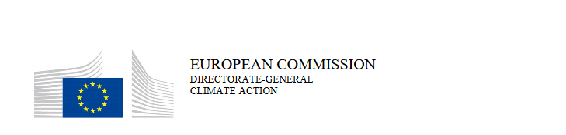

Slide 4
Projekt útmutató
The Guidelines may be usefully applied to any investment project with a lifetime of more than about 20 years, because it is on these timescales that climate change impacts will increasingly be felt.
Annex 1

Slide 10
Annex 1
314-es melléklet
Pl. intenzív állattartó telep, halastó, 3 ha meghaladó stb.

Slide 12
2014/52/EU (2014. április 16.) az egyes köz- és magánprojektek környezetre gyakorolt hatásainak vizsgálatáról szóló 2011/92/EU módosításáról szóló irányelv
1303/2013 EU rendelet nagyprojektek
Magyar Mérnöki Kamara
Környezetvédelmi Tagozat
Módszertan
Projekt útmutató

Slide 13
Nemzeti alapdokumentumok
Nemzeti Éghajlatváltozási Stratégia (NÉS) és felülvizsgálata (NÉS2)
Éghajlatvédelmi Cselekvési Terv (ÉCST) (elkészítése folyamatban van)
Nemzeti Adaptációs Stratégia (NAS)
Hazai Dekarbonizációs Útiterv (HDÚ)
Az éghajlatváltozással összefüggő feladatokat minden esetben a fenti dokumentumokban foglaltakkal összhangban kell elvégezni. Ezen dokumentumok ismerete nélkül nem javasoljuk az adaptációs kockázatértékelés elvégzését.

Slide 14
A Kormányrendelet értelmében az éghajlatvédelmi vizsgálatot a környezetvédelmi hatásvizsgálattal vagy az előzetes vizsgálattal együtt szükséges elvégezni. Meglévő létesítményeknél (EKHE tevékenységek), azok felülvizsgálatánál és a kisebb volumenű tevékenységbővítésnél a vizsgálatot valóban a környezetvédelmi munkarész során javasolt elkészíteni.
Új beruházások esetén az éghajlatvédelmi szempontokat azonban már a tervezés első fázisában szükséges vizsgálni, hiszen a vizsgálatok eredménye vezethet olyan megállapításokhoz, melyek a beruházás alapvető feltételeit is megváltoztathatják. Nem véletlenül a már említett COWI útmutató is a projektfejlesztés előkészítési időszakára javasolja a vizsgálat elvégzését.

Slide 15
A fenti megállapítás alátámasztására példaként hozható a csapadékvíz elvezető rendszerek megfelelő tervezése. A tervezők az elmúlt évtizedek statisztikai adatsorára alapozva dolgoznak. Az érvényben lévő elérhető szabványokban található eloszlásfüggvények nem a mai valóságot írják le, hiszen a kiadásuk óta eltelt időszakban megnövekedtek a szélsőséges időjárási jelenségek, így azok a jelen állapotokra már nem alkalmazhatóak.
Az éghajlatvédelmi vizsgálatnak éppen ezért az is feladata, hogy a tervezőket segítse a minél klímaállékonyabb műszaki tartalom kidolgozásában.
A különböző műszaki létesítmények, illetve tevékenységek előkészítése során az alábbi fázisokban szükséges a klímaváltozással kapcsolatos szempontokat figyelembe venni:
- koncepciók, stratégiai dokumentumok
- döntés előkészítő tanulmányok (előtanulmányok, konfliktusfeltárás, helyzetfeltárás, előzetes megvalósíthatósági tanulmány);
- megvalósíthatósági tanulmány (tanulmányterv, költséghaszon elemzés);
- környezetvédelmi engedélyezéshez szükséges dokumentációk (EVD, KHT, EKHE kérelem);
- engedélyezési tervek;
- tender tervek;
- kiviteli tervek;
- üzemeltetésre vonatkozó tervek (pl.: havária terv, technológiai leírás, fenntartási terv).

Slide 16
A tevékenység éghajlatvédelmi szempontú besorolása
Az éghajlatváltozás valamilyen módon minden tevékenységet, beruházást érint. A felmelegedés növekvő üteme és nagyságrendje, továbbá az éghajlati rendszerben tapasztalt más változások növelik a súlyos, átfogó és esetenként visszafordíthatatlan káros hatások kockázatát. Az éghajlatváltozás befolyásolni fogja a környezeti és társadalmi rendszereket, melyek körülveszik a fizikai eszközöket és infrastruktúrákat, és azok kölcsönhatását ezekkel a rendszerekkel.
Az érintettség mértéke az egyes tényezők és éghajlati paraméterek függvényében azonban már változó mértékű. Egy nagyberuházás volumene összetettebbé teheti az éghajlatváltozással összefüggő várható kockázatok elemzését, azonban önmagában egy projekt nagysága nem határozza meg annak klímaérzékenységét. Előfordulhat, hogy egy kisebb beruházás – főleg ha városi környezetben valósul meg – komolyabb vizsgálatokat igényel.

Slide 17
Kormányrendelet szerinti éghajlatváltozással kapcsolatos feladatok

Slide 19
Előzetes érzékenységvizsgálat
4. melléklet
6. melléklet
Az előzetes érzékenységvizsgálat feladata, hogy azonosítsa azokat a tényezőket és éghajlati paramétereket, melyek hatással lehetnek az adott tevékenységre, beruházásra. Továbbá célja, hogy támpontot adjon a szakértőknek, illetve a hatóságoknak ahhoz, hogy döntést hozzanak, mely éghajlatvédelmi paraméterekre, illetve mely folyamatokra szükséges részletesebb érzékenységvizsgálatot végezni.

Slide 20
Mivel az éghajlatváltozással kapcsolatos munkarész minden estben egy komplex környezeti vizsgálati dokumentáció része, ezért az éghajlatvédelmi vizsgálat elvégzése során figyelemmel kell lenni a környezetvédelmi munkarész során feltárt tényezőkre.
Gyakorlati példa: Az Excel tábla egyes munkalapjai tényleges gyakorlati példaként, egy baromfitelep bővítésre kerültek kitöltésre. Ezen a gyakorlati példán keresztül kerül bemutatásra az éghajlatváltozás szempontú vizsgálati folyamat. A gyakorlati példákat kiemelve, narancssárga keretben mutatjuk be.
Az előzetes érzékenységvizsgálat során a környezetvédelmi szakértő saját hatáskörében értékeli, hogy az éghajlatváltozás a környezeti hatásvizsgálat alapján feltárt folyamatokra, eszközökre, felhasznált anyagokra, a tevékenységet érintő infrastruktúrára vagy éppen magára az előállított termékre mennyire képes hatással lenni.
Az előzetes érzékenységvizsgálat során a szakértő feladata, hogy végiggondolja és értékelje, hogy amennyiben az adott éghajlati paraméterben a klímamodellek alapján becsült változás bekövetkezik, úgy az képes-e - és milyen mértékben - befolyásolni az adott tevékenység során használt infrastruktúra, eszközök és folyamatok működését, beszerzését.

Slide 21
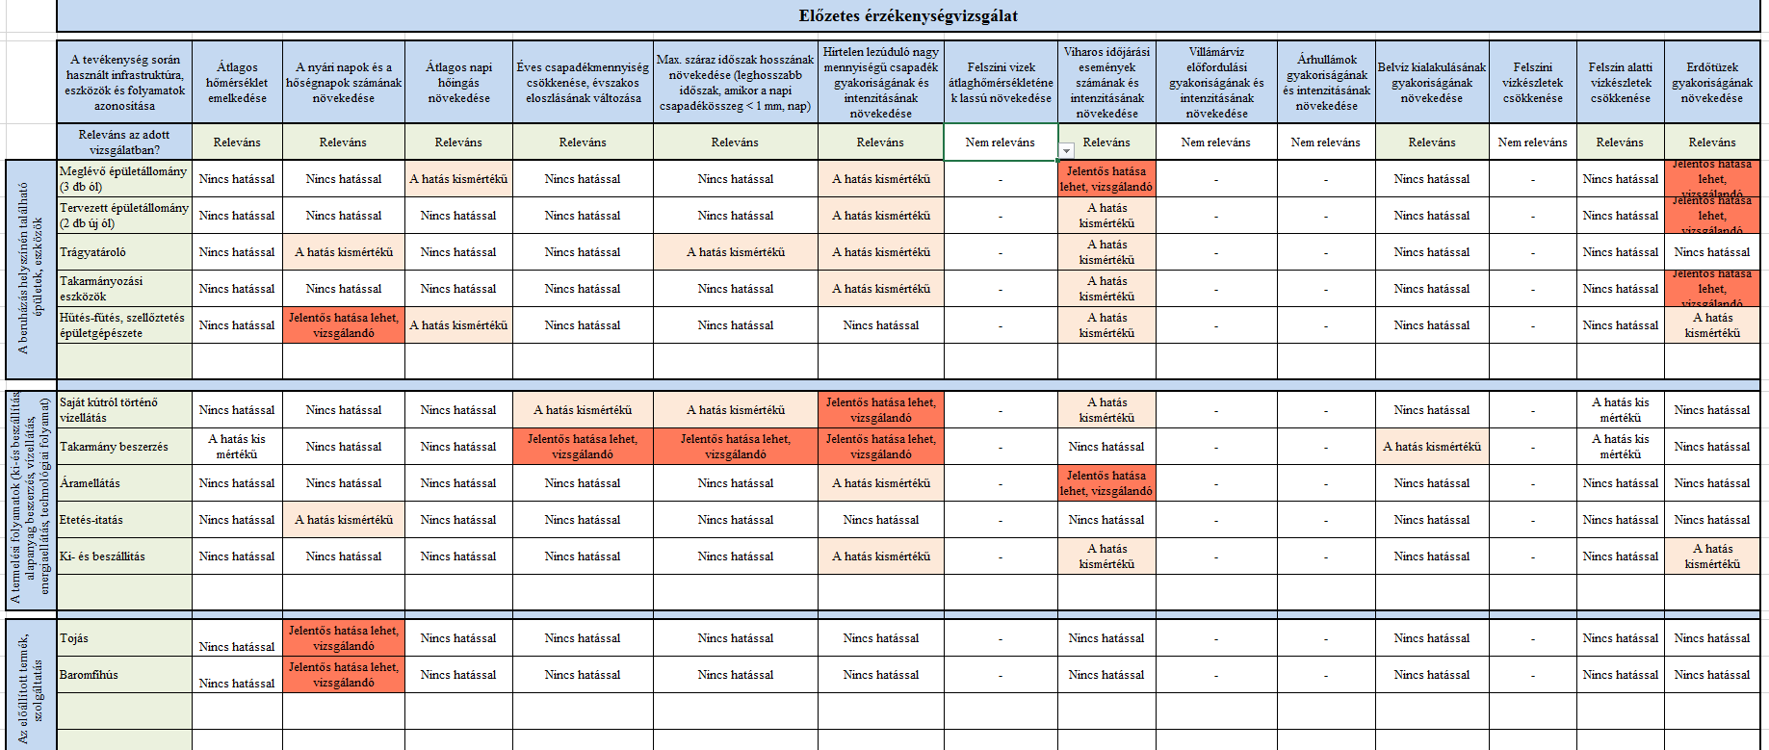

Slide 22
Éghajlati paraméterben a klímamodellek alapján becsült változás

Slide 23
Átlagos hőmérséklet emelkedése
Az OMSZ éghajlati adatbázisa alapján készült, ellenőrzött, homogenizált adatokon végzett tendencia-elemzések szerint a múlt század eleje óta tapasztalt 1,3°C-os országos mértékű emelkedés meghaladja a globális változás 0,9°C-ra becsült mértékét.
Az 1901–2015 időszakban Magyarországon a nyarak melegedtek leginkább, 1,6 °C-kal. A tavaszok melegedése 1,3°C; legkisebb hőmérsékletnövekedést ősszel jeleznek a sorok (0,9 °C), míg a telek melegedése is jelentős, 1,1 °C. Ahogy globális szinten, úgy Magyarországon is minden kétséget kizáróan növekedni fog az átlaghőmérséklet a jövőben; mégpedig valamennyi évszak esetében statisztikailag szignifikáns módon.
Az évszázad közepéig nyáron 1,4-2,6 °C, illetve ősszel 1,6-2,0 °C-os változásra számíthatunk a referencia-időszakhoz képest. Az évszázad végére a növekedés ősszel megközelítheti, nyáron pedig meg is haladhatja a 4 °C-ot. A hőmérsékletemelkedés területi eloszlását tekintve a szimulációk egységesek abban, hogy az ország keleti és déli területein kell nagyobb mértékű melegedéssel számolnunk.

Slide 27
A nyári napok és a hőségnapok számának növekedése
A nyári napok száma a jövőben egyértelműen emelkedni fog. Az országos átlagot tekintve az 1961–1990 időszakot jellemző átlagosan évi 66 napról 2021–2050-re 21-23 nappal, míg az évszázad utolsó évtizedeire 41-54 nappal.
A hőhullámos napok átlagos évi száma pedig 3,6-10 nappal, míg a távolabbi jövőre 14-20 nappal növekszik.

Slide 28
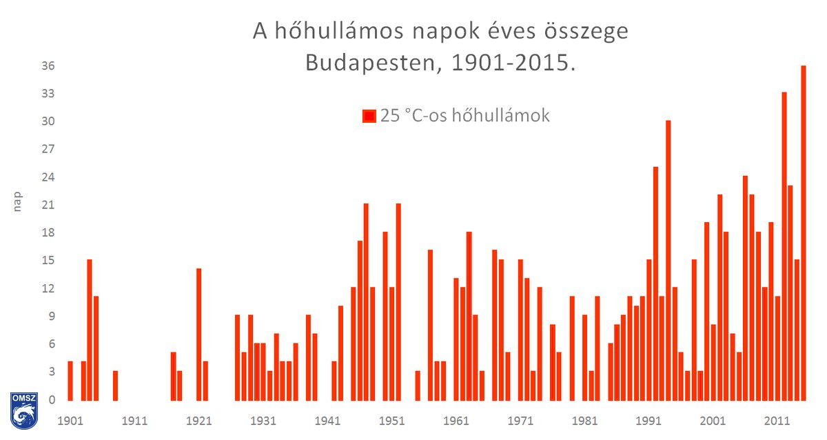

Slide 30
Átlagos napi hő ingás növekedése
A napi maximumhőmérséklet minden évszak és mindkét időszak esetében 0,1-0,3 °C kal nagyobb mértékben növekszik, mint a minimumhőmérséklet. A század végi nyarak esetében ennél jelentősebb, 0,8 °C-os változást is várhatunk az átlagos napi hőingásban (T^{max} – T^{min}).
Éves csapadékmennyiség csökkenése, évszakos eloszlásának változása:
Magyarországon a csapadék térben és időben egyaránt változékony éghajlati paraméter. Ebből kifolyólag a csapadék jövőbeli megváltozása nagy bizonytalansággal terhelt, mert a modellek eredményei nemcsak a változás mértékében, de gyakran annak előjelében is eltérnek, ráadásul a változások csak néhány esetben bizonyulnak statisztikailag szignifikánsnak. Ezzel együtt elmondható, hogy a magyarországi átlagos csapadékösszeg nyári csökkenése várható, míg ősszel és télen több csapadék valószínűsíthető, különösen az ország déli területein. A nyári csapadékátlag 2021–2050-re 5-10%-ot, 2071–2100-ra 20%-ot elérő csökkenésében jobbára egységesek a becslések. Ősszel országos átlagban 3- 14%-os növekedés várható.

Slide 32
Max. száraz időszak hosszának növekedése (leghosszabb időszak, amikor a napi csapadékösszeg < 1 mm, nap):
A leghosszabb egybefüggő száraz időszakok a referencia-időszakban általában ősszel fordultak elő. Az index változása 2021–2050-re éves átlagban nagyon csekély és bizonytalan előjelű, s csak nyáron várható egyértelmű növekedés. Az évszázad végére már tavasszal és ősszel is a száraz időszakok hosszabbodásának irányába mutatnak a modelleredmények. A száraz időszakok nyári hosszabbodása az évszázad közepén még nem, de 2071–2100-ra már szinte az ország egész területén jellemző lesz. Ezzel együtt várható az aszályos időszakok gyakoriságának és hosszának növekedése.

Slide 33
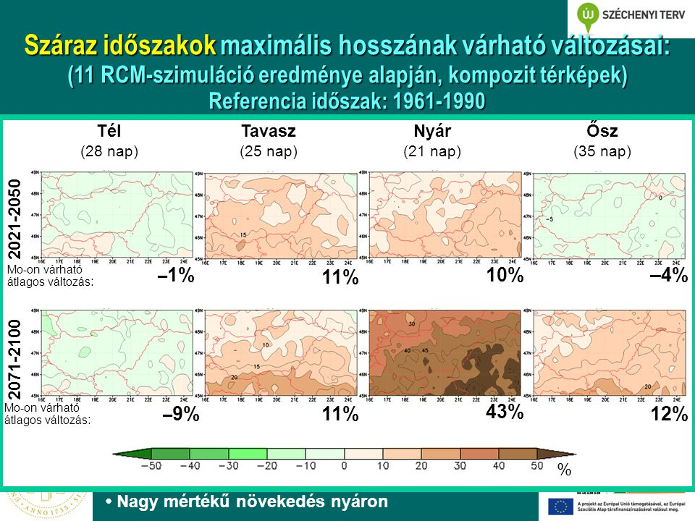

Slide 34
Hirtelen lezúduló nagy mennyiségű csapadék gyakoriságának és intenzitásának növekedése:
A szélsőséges időjárási események gyakoriságának növekedésével fokozottan kell számítani majd arra, hogy a hirtelen, nagy csapadékhozamú esőzések gyakrabban fordulnak elő, továbbá az intenzitásuk is növekszik. Káros hatásukat befolyásolja a térség domborzata, a környék növényzettel való borítottsága, a vízelvezető rendszerek állapota és áteresztőképessége.
Erre az éghajlati paraméterre vonatkozóan nem állnak rendelkezésre országos szinten megbízható klímamodellek. Ez abból is fakad, hogy itt jelentősebbek a mikro klimatikus, térségi hatások. Az éghajlati paraméter értelmezéséhez statisztikai alapú megközelítést javaslunk, a legközelebbi meteorológiai mérőállomás adatai alapján. Az érzékenységelemzés során 10 %-os intenzitás és gyakoriság növekedést vegyünk alapul.

Slide 35
Felszíni vizek átlaghőmérsékletének lassú növekedése:
Az átlagos hőmérséklet emelkedéssel, és főként a nyári- és hőségnapok számának várható növekedésével a felszíni vizek átlaghőmérsékletének lassú növekedése is prognosztizálható. Ennek mértéke természetesen a felszíni víztől függ. A hőmérséklet változása lényegesen megváltoztathatja a felszíni víz minőségét. A paraméter akkor releváns a tevékenységre nézve amennyiben az felszíni vízkivételhez, vízhasználathoz kötődik.
Viharos időjárási események számának és intenzitásának növekedése:
Az éghajlatváltozás során várható maximális széllökések növekedése elsősorban épületek külső határoló szerkezeteit érinti, így a homlokzatot és a tetőn lévő szerkezeteket. A tartószerkezeti méretezés mellett a homlokzatokon a szerelt burkolatok és a nyílászárók, árnyékolók tekintetében lehet problémákra számítani, a tetőn pedig elsősorban a tetőfedő elemeknél és a vízszigetelő lemezeknél, illetve a tetősíkból kiálló elemeknél jelentkezhetnek károsodások.
A szélsebesség nagyságában a modellek nem prognosztizálnak nagy vagy akár egyértelmű változásokat, különösen éves szinten nem. A szélsebesség aktuális értékét nagymértékben a lokális tényezők határozzák meg. A szélsebesség a makroléptékű tényezőkön kívül a domborzattól, a felszínborítottságtól és az adott hely környezetében levő egyéb akadályoktól (épületek, fák, fasorok stb.) függ. Az értékelés során a helyi statisztikai alapú megközelítést javasoljuk.

Slide 36
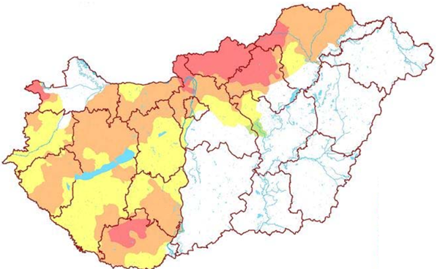
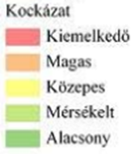
Villámárvíz előfordulási gyakoriságának és intenzitásának növekedése:
A lokálisan jelentkező, hirtelen lezúduló, 30 mm/nap intenzitást meghaladó csapadékesemények következtében bizonyos feltételek fennállása esetén villámárvíz kialakulása lehetséges. A villámárvíz kialakulásának fontos peremfeltétele az extrém hidrometeorológiai okon túl a vízgyűjtő felszínborítottsága, geomorfológiája, vízrajza és talajadottságai. A felszíntani adottságok miatt továbbá kiemelkedő jelentőséggel bír a vízgyűjtőt jellemző lejtőszögek kellően magas volta. A villámárvíz fogalma csak a domb- és hegyvidéken értelmezhető. Sík vidéken nem releváns.
Országos Katasztrófavédelmi Igazgatóság kockázati térképe

Slide 37
Árhullámok gyakoriságának és intenzitásának növekedése:
A vízgazdálkodási beavatkozások ellenére a vízjárásban többnyire nemcsak kimutatható az éghajlat területi változatosságának hatása, hanem igazolható annak vizeinkben történő felerősödése. Az átlagos évi lefolyás folyóink többségén csökken, várható az éven belüli átrendeződése, a lefolyás télen nő, nyáron csökken, hosszan tartó alacsony vízállás alakul ki. A síkvidéki folyók olvadásos árvizei korábbra tolódnak, gyakoribbá válnak az esőeredetű árvizek, tetőző vízhozamuk növekedhet, az olvadásos árvizeké a vízgyűjtő fekvésétől függően csökkenhet, vagy növekedhet.
Belvíz kialakulásának gyakoriságának növekedése
Magyarország síkvidéki területein a morfológiai, agrometeorológiai és hidro(geo)lógiai, valamint a talajtani adottságok miatt, természeti jelenségként, véletlenszerű ismétlődéssel rendszeresen kialakulnak egyes időszakokban térszíni elöntések (belvizek). A belvizek alakulása bizonytalan, várhatóan szélsőségessé válik. A belvíz megközelítőleg az ország 45%-át veszélyezteti valamilyen szinten, kizárólag síkvidéki területeken.
Árvízi kockázati térképezés és stratégiai kockázatkezelési terv készítésének keretén belül elkészült az országos komplex belvízi veszélytérképezés, mely alkalmas egy-egy terület belvízi veszélyeztetettségének numerikus jellemzésére.

Slide 38
Felszíni vízkészletek csökkenése
A nagy csapadékok mellett számolnunk kell hosszan tartó aszályos időszakokra is. A csapadékhiány a lefolyás csökkenéséhez és tartós hiányához vezethet, aminek következtében csökken a talajok nedvességtartalma, a talajvíz szintje, valamint a folyókban szállított vízmennyiség is. Ráadásul a felmelegedés növelheti a párolgást, ami a vízkészletek további csökkenését fogja eredményezni, ezáltal a hasznosítás szempontjából meghatározó utánpótlás is csökkenő trendet mutat majd. A paraméter akkor releváns a tevékenységre nézve amennyiben az felszíni vízkivételhez, vízhasználathoz kötődik.
Felszín alatti vízkészletek csökkenése
A beszivárgás csökken, mérséklődik a felszín alatti vizek természetes utánpótlása. Ez a negatív hatás rövidebb-hosszabb távon káros kihatással lehet a felszín alatti áramlási rendszerekre is, ami az ivóvízkészleteink mellett a mélyebb elhelyezkedésű ásvány-, gyógyvíz- és hévízkészleteinkre is kihathat. A talajvízszint süllyedése, a talaj romló nedvesség-ellátottsága növeli az aszályhajlamot.
Mind az ivóvíz, mind az öntözés területén elsődleges lett a felszín alatti vizek felhasználása, ami a felhasználható vízkészletek csökkenését okozza. Egyes fajlagos vízigények (hűtővíz, növénytermesztés, halastavak) nőnek, továbbá a csökkenő felszín alatti vízkészletekhez hozzájárul a lakosság növekvő csúcsvízfogyasztása is.

Slide 39
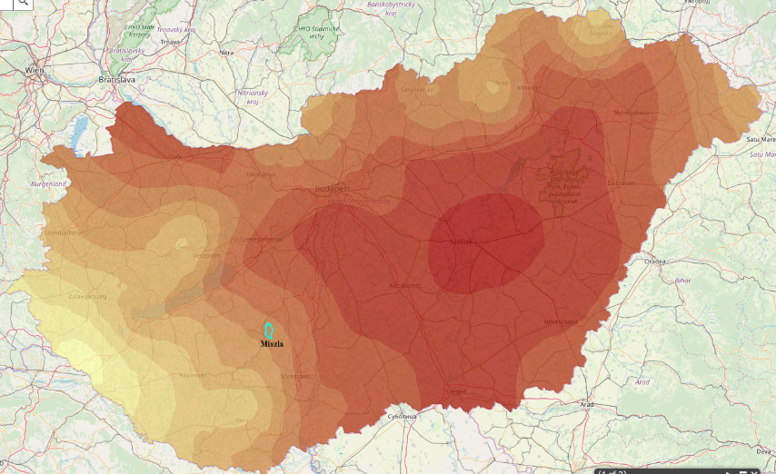
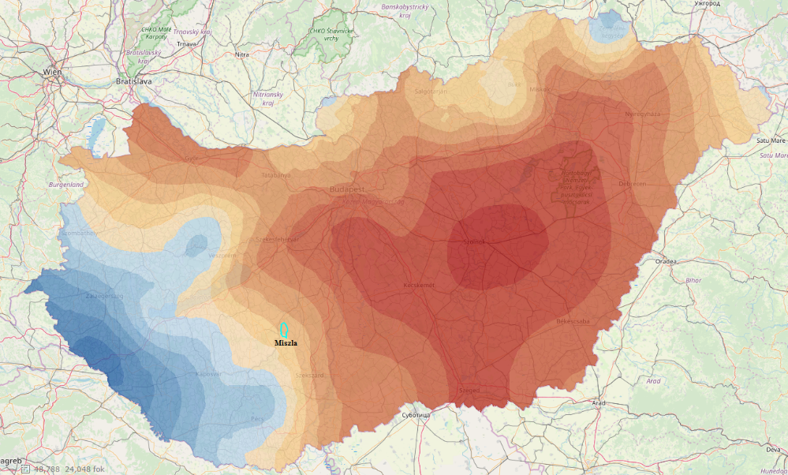
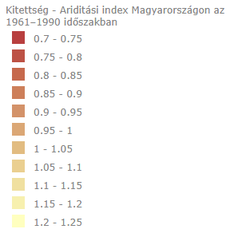
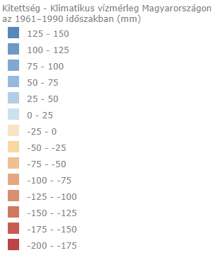
A klímaváltozásnak csak ritkán van közvetlen hatása az ivóvízbázisokra. A felszín alatt elhelyezkedő vízbázisok többnyire csak közvetetten érintkeznek a klímaváltozásban szerepet játszó, a felszínen, illetve a felszín felett zajló éghajlati, meteorológiai folyamatokkal, ezért a klímaváltozás a felszín alatti vizek készletváltozásában, illetve a felszín alatti áramlási rendszerek paramétereinek változásában, mint következmény nyilvánul meg. Mindezek kiváltó tényezője a felszínen végbemenő folyamatokban keresendő, melyek a beszivárgás és a megcsapolás (beleértve az evapotranspirációt).

Slide 40
Erdőtüzek gyakoriságának növekedése
Az éghajlatváltozás erdőkre gyakorolt hatásaival kapcsolatban említést érdemel, hogy a megváltozó éghajlati paraméterek, mindenekelőtt a napi átlaghőmérséklet emelkedése és a hosszan tartó csapadékhiányos időszakok együtt állása emeli az erdőtüzek kockázatát. Az erdőtüzek jellemzően az év két időszakában, a tavaszi hóolvadás után és a nyári kánikulák idején fordulnak elő. Az éghajlatváltozás következtében a korábbinál forróbb nyarakon nem csupán az erdőtüzek számának, hanem a terjedési sebességének és intenzitásának növekedése várható.
A telepítési hely környezetét, erdősültségét szükséges vizsgálni, hogy releváns-e az adott tényező.

Slide 41
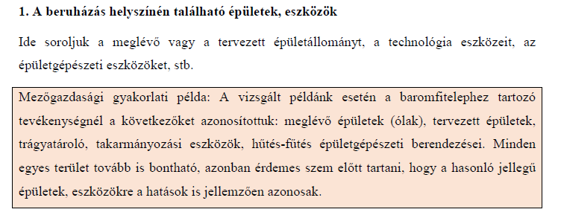
Előzetes érzékenységvizsgálat menete
A vizsgálat elvégzését a tevékenységgel, beruházással összefüggő egyes tényezők feltárásával és csoportosításával javasolt kezdeni. A tényezőket három csoportra osztottuk, de a tevékenység összetettségétől függően ez bővíthető. Ebben a kérdésben a nemzetközi útmutatók is nagy szabadságot adnak, hiszen nem lehet minden tevékenységet, beruházást ugyanazokra a tényezőkre osztani.

Slide 42
